Slide 1
LUMEA DRONELOR
Aplicaţie Drone: Agricultura

Slide 2
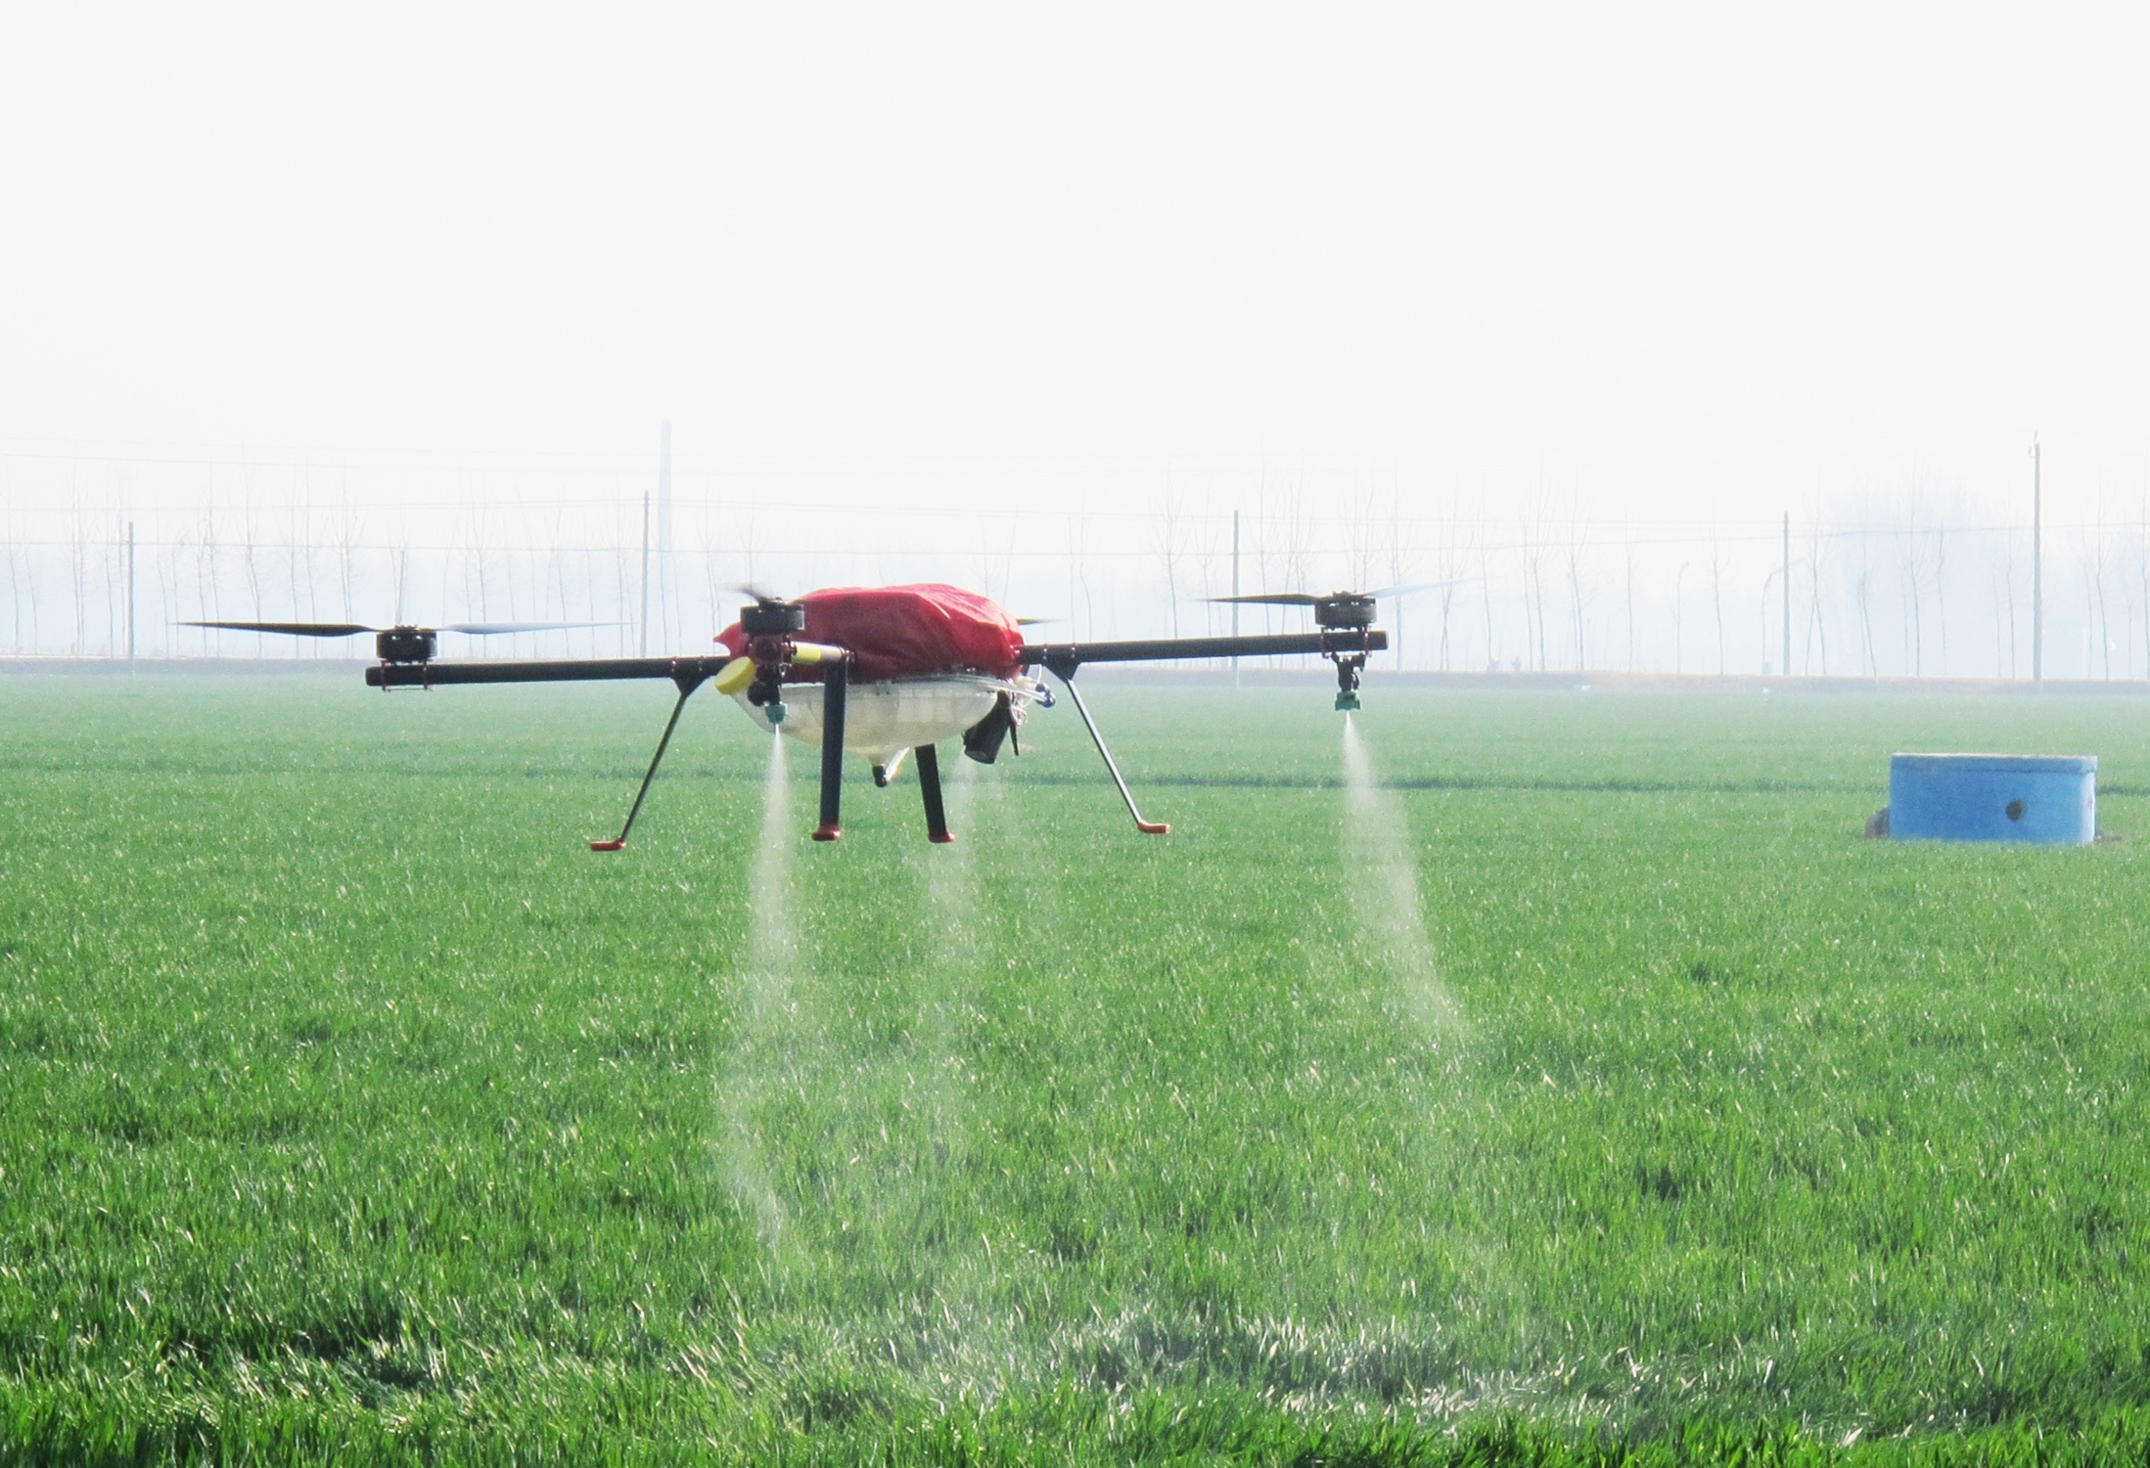
Aplicaţie Drone: Agricultura
Fermierii japonezi folosesc modelele de drone Yamaha's R-50 si RMAX pentru a-şi uda culturile înca din 1987.

Slide 3
?
Aplicaţie Drone: Agricultura
În America, unele iniţiative agricole folosesc dronele pentru a-şi pulveriza culturile, deoarece acestea sunt adesea mai puţin costisitoare decât un elicopter în mărime naturală.

Slide 4
?
Aplicaţie Drone: Agricultura
Dronele mai au şi altă folosinţă pentru fermieri; cum ar fi monitorizarea modului de viaţă al animalelor, culturilor şi nivelurile apei.

Slide 5
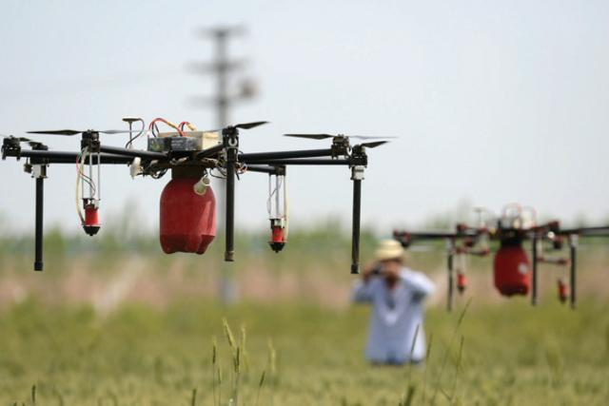
?
Aplicaţie Drone: Agricultura
Aplicaţia de baza în agricultura este: identificarea factorilor care apar în fiecare an si dăunează recoltei.

Slide 6
?
Aplicatie Drone: Agricultura
De asemenea, unele drone mai sofisticate au fost folosite şi pentru crearea de imagini 3D ale unor peisaje ajutând la planificarea viitoarelor construcţii ce vor avea loc în zonele respective.

Slide 7
?
Produse pentru tratarea dăunătorilor/Probleme pentru drone
Cultura de varza
Eliminarea daunatorilor: muşcături pe varza (DELIA BRASSICAE)
Tratament: IMIDAN 50 WP - 0,1 % - soluţie sub forma de spray.

Slide 8
?
Produse pentru tratarea dăunătorilor/Probleme pentru drone
Livezi de caise si piersici
Eliminarea dăunătorilor: apariţia unor dungi
Tratament: Un amestec bazat pe CYPERGUARD, DITHANE, EFORIA si ROVRAL 500.

Slide 9
?
Produse pentru tratarea dăunătorilor/Probleme pentru drone
Viţa de vie
Controlul bolii: pete, formarea de mucegai gri pe struguri.
Tratament: Un amestec bazat pe CURZATE MANOX, TOPSIN si APOLLO.

Slide 10
?
Produse pentru tratarea dăunătorilor/Probleme pentru drone
Livada de meri
Eliminarea dăunătorilor: viermi în mere
Tratament: Un amestec din Decis Mega 50 EW

Slide 11
?
Produse pentru tratarea dăunătorilor/Probleme pentru drone
Livada de dude
Eliminarea dăunătorilor: Apariţia omidelor Hyphantria cunea
Tratament: Sprayul pentru insecticide CALYPSO

Slide 12
?
Aplicaţie Drone: Agricultura
În concluzie, dronele mai pot fi folosite în agricultură şi pentru: vindecarea zonelor afectate, despădurire şi recunoaşterea unor noi pamânturi.

